Slide 1

Técnicas de aplicación
con pistola airless
Carlos Castro
Ver el OA en pinturasespecializadas.lumbre.lat
Notes:
Objeto de aprendizaje de Lumbre · Carlos Castro
Enlace: https://pinturasespecializadas.lumbre.lat/object/tecnicas-de-aplicacion-con-pistola-airless

Slide 2
Acerca de este OA · 1 de 2
Objetivo
Aplicar en tienda: Domina los principios de funcionamiento de la pistola airless, los tipos de boquillas y presiones, la preparación de superficies, las técnicas de pulverización y el mantenimiento del equipo para lograr acabados profesionales.
Descripción
Domina los principios de funcionamiento de la pistola airless, los tipos de boquillas y presiones, la preparación de superficies, las técnicas de pulverización y el mantenimiento del equipo para lograr acabados profesionales.
Técnicas de aplicación con pistola airless
2 / 46
Notes:
Enlace al OA: https://pinturasespecializadas.lumbre.lat/object/tecnicas-de-aplicacion-con-pistola-airless

Slide 3
Acerca de este OA · 2 de 2
Autoría: Carlos Castro
Etiquetas: airless · pistola · pulverización · pintura · boquillas · mantenimiento · superficies
Técnicas de aplicación con pistola airless
3 / 46
Notes:
Continuación de «Acerca de este OA» (2 de 2).

Slide 4
Sección · 1 de 2
Para dominar este tema · Principios de funcionamiento del sistema airless · Paso 1 de 2
Técnicas de aplicación con pistola airless
4 / 46
Notes:
Recorrido: Principios de funcionamiento del sistema airless
Paso 1 de 2: Concepto clave
Texto del paso: La pistola airless funciona mediante una bomba hidráulica que genera presión entre 3.000 y 5.000 PSI, forzando la pintura a través de una boquilla de precisión. A diferencia de los sistemas convencionales que usan aire comprimido, el sistema airless atomiza la pintura por la propia presión hidráulica, lo que permite aplicar pinturas sin diluir, con mayor rendimiento y acabado uniforme. El flujo continuo reduce las salpicaduras y acelera significativamente el trabajo.
Enlace: https://pinturasespecializadas.lumbre.lat/object/tecnicas-de-aplicacion-con-pistola-airless

Slide 5
Sección · 2 de 2
Concepto clave
La pistola airless funciona mediante una bomba hidráulica que genera presión entre 3.000 y 5.000 PSI, forzando la pintura a través de una boquilla de precisión. A diferencia de los sistemas convencionales que usan aire comprimido, el sistema airless atomiza la pintura por la propia presión hidráulica, lo que permite aplicar pinturas sin diluir, con mayor rendimiento y acabado uniforme. El flujo continuo reduce las salpicaduras y acelera significativamente el trabajo.
Técnicas de aplicación con pistola airless
5 / 46
Notes:
Continuación de «Sección» (2 de 2).

Slide 6
Sección
Para dominar este tema · Principios de funcionamiento del sistema airless · Paso 2 de 2
Aplicación práctica
Este concepto se aplica en el contexto profesional de pinturerías y tiendas de colores.
Técnicas de aplicación con pistola airless
6 / 46
Notes:
Recorrido: Principios de funcionamiento del sistema airless
Paso 2 de 2: Aplicación práctica
Texto del paso: Este concepto se aplica en el contexto profesional de pinturerías y tiendas de colores.
Enlace: https://pinturasespecializadas.lumbre.lat/object/tecnicas-de-aplicacion-con-pistola-airless

Slide 7
Para dominar este tema · Tipos de boquillas y presiones adecuadas · Paso 1 de 2
Concepto clave
Las boquillas se clasifican por tamaño de orificio y ángulo de abanico. Las boquillas pequeñas (0,011"-0,015") son ideales para barnices y lacas; las medianas (0,015"-0,019") para pinturas de pared y esmaltes; y las grandes (0,021"-0,031") para pinturas texturizadas y de alta viscosidad. La presión debe ajustarse según la viscosidad del producto: mayor viscosidad requiere mayor presión. Cada fabricante indica un rango óptimo que debe respetarse para evitar defectos como el exceso de pulverización (overspray) o el goteo.
Técnicas de aplicación con pistola airless
7 / 46
Notes:
Recorrido: Tipos de boquillas y presiones adecuadas
Paso 1 de 2: Concepto clave
Texto del paso: Las boquillas se clasifican por tamaño de orificio y ángulo de abanico. Las boquillas pequeñas (0,011"-0,015") son ideales para barnices y lacas; las medianas (0,015"-0,019") para pinturas de pared y esmaltes; y las grandes (0,021"-0,031") para pinturas texturizadas y de alta viscosidad. La presión debe ajustarse según la viscosidad del producto: mayor viscosidad requiere mayor presión. Cada fabricante indica un rango óptimo que debe respetarse para evitar defectos como el exceso de pulverización (overspray) o el goteo.
Enlace: https://pinturasespecializadas.lumbre.lat/object/tecnicas-de-aplicacion-con-pistola-airless

Slide 8
Para dominar este tema · Tipos de boquillas y presiones adecuadas · Paso 2 de 2
Aplicación práctica
Este concepto se aplica en el contexto profesional de pinturerías y tiendas de colores.
Técnicas de aplicación con pistola airless
8 / 46
Notes:
Recorrido: Tipos de boquillas y presiones adecuadas
Paso 2 de 2: Aplicación práctica
Texto del paso: Este concepto se aplica en el contexto profesional de pinturerías y tiendas de colores.
Enlace: https://pinturasespecializadas.lumbre.lat/object/tecnicas-de-aplicacion-con-pistola-airless

Slide 9
Sección · 1 de 2
Para dominar este tema · Preparación de superficies para pulverización · Paso 1 de 2
Técnicas de aplicación con pistola airless
9 / 46
Notes:
Recorrido: Preparación de superficies para pulverización
Paso 1 de 2: Concepto clave
Texto del paso: Una aplicación profesional comienza con una preparación impecable. Los pasos son: limpiar la superficie de polvo, grasa y residuos; lijar para crear porosidad y adherencia; aplicar imprimación adecuada al tipo de superficie (madera, metal, yeso); enmascarar zonas que no se van a pintar con cinta de carrocero y plástico protector; y cubrir suelos y mobiliario. La temperatura ambiente debe estar entre 10°C y 30°C, con humedad relativa inferior al 85%.
Enlace: https://pinturasespecializadas.lumbre.lat/object/tecnicas-de-aplicacion-con-pistola-airless

Slide 10
Sección · 2 de 2
Concepto clave
Una aplicación profesional comienza con una preparación impecable. Los pasos son: limpiar la superficie de polvo, grasa y residuos; lijar para crear porosidad y adherencia; aplicar imprimación adecuada al tipo de superficie (madera, metal, yeso); enmascarar zonas que no se van a pintar con cinta de carrocero y plástico protector; y cubrir suelos y mobiliario. La temperatura ambiente debe estar entre 10°C y 30°C, con humedad relativa inferior al 85%.
Técnicas de aplicación con pistola airless
10 / 46
Notes:
Continuación de «Sección» (2 de 2).

Slide 11
Sección
Para dominar este tema · Preparación de superficies para pulverización · Paso 2 de 2
Aplicación práctica
Este concepto se aplica en el contexto profesional de pinturerías y tiendas de colores.
Técnicas de aplicación con pistola airless
11 / 46
Notes:
Recorrido: Preparación de superficies para pulverización
Paso 2 de 2: Aplicación práctica
Texto del paso: Este concepto se aplica en el contexto profesional de pinturerías y tiendas de colores.
Enlace: https://pinturasespecializadas.lumbre.lat/object/tecnicas-de-aplicacion-con-pistola-airless

Slide 12
Sección · 1 de 2
Para dominar este tema · Técnicas de pulverización profesional · Paso 1 de 2
Técnicas de aplicación con pistola airless
12 / 46
Notes:
Recorrido: Técnicas de pulverización profesional
Paso 1 de 2: Concepto clave
Texto del paso: La técnica correcta marca la diferencia entre un acabado mediocre y uno profesional. Mantén la pistola perpendicular a la superficie a una distancia constante de 30-40 cm. Realiza pasadas paralelas con solape del 50% entre cada una. La velocidad debe ser constante: ni muy rápida (dejando zonas finas) ni muy lenta (acumulando pintura y generando goteo). Comienza a pulverizar antes de llegar al borde y termina después de pasarlo para evitar acumulación en los extremos. Aplica dos capas finas en lugar de una gruesa.
Enlace: https://pinturasespecializadas.lumbre.lat/object/tecnicas-de-aplicacion-con-pistola-airless

Slide 13
Sección · 2 de 2
Concepto clave
La técnica correcta marca la diferencia entre un acabado mediocre y uno profesional. Mantén la pistola perpendicular a la superficie a una distancia constante de 30-40 cm. Realiza pasadas paralelas con solape del 50% entre cada una. La velocidad debe ser constante: ni muy rápida (dejando zonas finas) ni muy lenta (acumulando pintura y generando goteo). Comienza a pulverizar antes de llegar al borde y termina después de pasarlo para evitar acumulación en los extremos. Aplica dos capas finas en lugar de una gruesa.
Técnicas de aplicación con pistola airless
13 / 46
Notes:
Continuación de «Sección» (2 de 2).

Slide 14
Sección
Para dominar este tema · Técnicas de pulverización profesional · Paso 2 de 2
Aplicación práctica
Este concepto se aplica en el contexto profesional de pinturerías y tiendas de colores.
Técnicas de aplicación con pistola airless
14 / 46
Notes:
Recorrido: Técnicas de pulverización profesional
Paso 2 de 2: Aplicación práctica
Texto del paso: Este concepto se aplica en el contexto profesional de pinturerías y tiendas de colores.
Enlace: https://pinturasespecializadas.lumbre.lat/object/tecnicas-de-aplicacion-con-pistola-airless

Slide 15
Sección · 1 de 2
Para dominar este tema · Mantenimiento y limpieza del equipo airless · Paso 1 de 2
Técnicas de aplicación con pistola airless
15 / 46
Notes:
Recorrido: Mantenimiento y limpieza del equipo airless
Paso 1 de 2: Concepto clave
Texto del paso: El mantenimiento preventivo garantiza la durabilidad del equipo y la calidad de cada aplicación. Tras cada uso, purga el sistema con el disolvente adecuado (agua para pinturas al agua, disolvente para esmaltes). Inspecciona las boquillas regularmente y reemplázalas cuando el abanico sea irregular. Revisa juntas, empaques y filtros. Lubrica las partes móviles según las indicaciones del fabricante. Almacena el equipo en lugar seco y protegido. Lleva un registro de horas de uso para programar el mantenimiento preventivo.
Enlace: https://pinturasespecializadas.lumbre.lat/object/tecnicas-de-aplicacion-con-pistola-airless

Slide 16
Sección · 2 de 2
Concepto clave
El mantenimiento preventivo garantiza la durabilidad del equipo y la calidad de cada aplicación. Tras cada uso, purga el sistema con el disolvente adecuado (agua para pinturas al agua, disolvente para esmaltes). Inspecciona las boquillas regularmente y reemplázalas cuando el abanico sea irregular. Revisa juntas, empaques y filtros. Lubrica las partes móviles según las indicaciones del fabricante. Almacena el equipo en lugar seco y protegido. Lleva un registro de horas de uso para programar el mantenimiento preventivo.
Técnicas de aplicación con pistola airless
16 / 46
Notes:
Continuación de «Sección» (2 de 2).

Slide 17
Sección
Para dominar este tema · Mantenimiento y limpieza del equipo airless · Paso 2 de 2
Aplicación práctica
Este concepto se aplica en el contexto profesional de pinturerías y tiendas de colores.
Técnicas de aplicación con pistola airless
17 / 46
Notes:
Recorrido: Mantenimiento y limpieza del equipo airless
Paso 2 de 2: Aplicación práctica
Texto del paso: Este concepto se aplica en el contexto profesional de pinturerías y tiendas de colores.
Enlace: https://pinturasespecializadas.lumbre.lat/object/tecnicas-de-aplicacion-con-pistola-airless

Slide 18
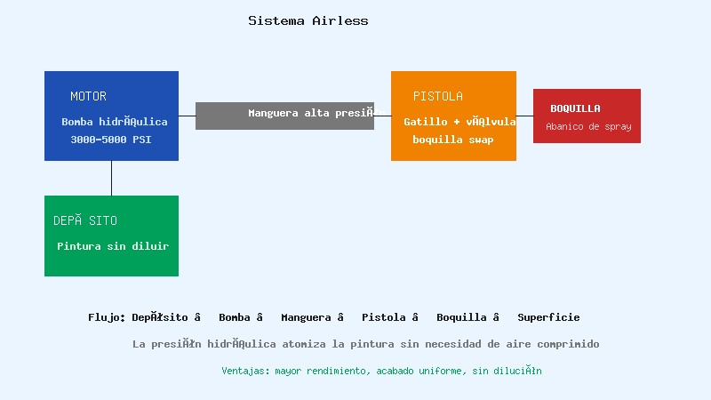
Para dominar este tema
Figura 1. Componentes del sistema airless: el flujo va desde el depósito de pintura, pasa por la bomba hidráulica, recorre la manguera de alta presión hasta la pistola y se atomiza en la boquilla.
Ver imagen original en el OA
Notes:
Imagen del OA: assets/figure-1.jpg
Texto alternativo: Figura 1. Componentes del sistema airless: el flujo va desde el depósito de pintura, pasa por la bomba hidráulica, recorre la manguera de alta presión hasta la pistola y se atomiza en la boquilla.
Pie: Figura 1. Componentes del sistema airless: el flujo va desde el depósito de pintura, pasa por la bomba hidráulica, recorre la manguera de alta presión hasta la pistola y se atomiza en la boquilla.
Enlace: https://pinturasespecializadas.lumbre.lat/object/tecnicas-de-aplicacion-con-pistola-airless

Slide 19
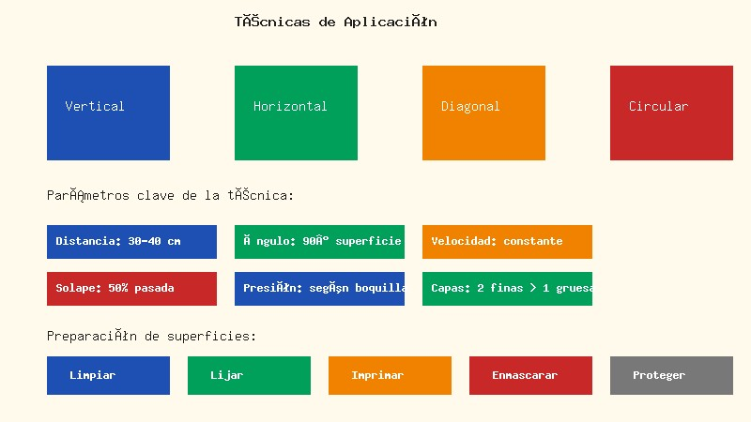
Para dominar este tema
Figura 2. Técnicas de aplicación: patrones de pulverización, parámetros clave y pasos de preparación de superficies para un acabado profesional.
Ver imagen original en el OA
Notes:
Imagen del OA: assets/figure-2.jpg
Texto alternativo: Figura 2. Técnicas de aplicación: patrones de pulverización, parámetros clave y pasos de preparación de superficies para un acabado profesional.
Pie: Figura 2. Técnicas de aplicación: patrones de pulverización, parámetros clave y pasos de preparación de superficies para un acabado profesional.
Enlace: https://pinturasespecializadas.lumbre.lat/object/tecnicas-de-aplicacion-con-pistola-airless

Slide 20
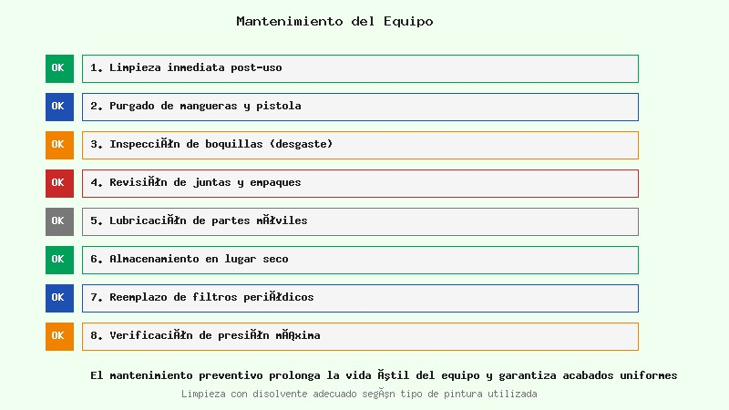
Para dominar este tema
Figura 3. Checklist de mantenimiento del equipo airless: rutina preventiva para prolongar la vida útil de la pistola y garantizar resultados uniformes.
Ver imagen original en el OA
Notes:
Imagen del OA: assets/figure-3.jpg
Texto alternativo: Figura 3. Checklist de mantenimiento del equipo airless: rutina preventiva para prolongar la vida útil de la pistola y garantizar resultados uniformes.
Pie: Figura 3. Checklist de mantenimiento del equipo airless: rutina preventiva para prolongar la vida útil de la pistola y garantizar resultados uniformes.
Enlace: https://pinturasespecializadas.lumbre.lat/object/tecnicas-de-aplicacion-con-pistola-airless

Slide 21
Para dominar este tema
Guía de selección de boquillas según tipo de pintura y aplicación
Técnicas de aplicación con pistola airless
21 / 46
Notes:
Título completo de la tabla que sigue.

Slide 22
Tabla · 1 de 2
Tipo de boquilla | Orificio | Presión (PSI) | Uso recomendado | Producto
Fina | 0,011"-0,013" | 2.000-2.500 | Detalles y acabados finos | Barnices y lacas
Mediana | 0,015"-0,019" | 2.500-3.500 | Paredes y techos interiores | Pintura látex y acrílica
Técnicas de aplicación con pistola airless
22 / 46
Notes:
Tabla del OA: Tabla
Enlace: https://pinturasespecializadas.lumbre.lat/object/tecnicas-de-aplicacion-con-pistola-airless

Slide 23
Tabla · 2 de 2
Tipo de boquilla | Orificio | Presión (PSI) | Uso recomendado | Producto
Gruesa | 0,021"-0,025" | 3.000-4.000 | Fachadas y exteriores | Esmaltes y pinturas elastoméricas
Extra grande | 0,027"-0,031" | 3.500-5.000 | Superficies industriales | Pinturas texturizadas y anticorrosivas
Especial | Variable | Según fabricante | Zonas de difícil acceso | Selladores y membranas
Técnicas de aplicación con pistola airless
23 / 46
Notes:
Tabla del OA: Tabla
Enlace: https://pinturasespecializadas.lumbre.lat/object/tecnicas-de-aplicacion-con-pistola-airless

Slide 24
Revisión
Criterio de avance
Se considera superado con al menos 70% de acierto agregado en las actividades cubiertas.
Actividades cubiertas
• Opción múltiple · ex-mcq-1
• Clasificar · ex-sort-1
• Relacionar · ex-match-1
• Verdadero o falso · ex-tf-1
• Detective de errores · ex-error-1
Técnicas de aplicación con pistola airless
24 / 46
Notes:
Compuerta de avance: Revisión
Umbral declarado: 70%.
No se incluyen puntuaciones de ninguna sesión ni respuestas personales.
Enlace: https://pinturasespecializadas.lumbre.lat/object/tecnicas-de-aplicacion-con-pistola-airless

Slide 25
Actividad 1 · Opción múltiple
Sección: Para dominar este tema
¿Cuál es la principal diferencia entre una pistola airless y una pistola convencional de aire comprimido?
A) La airless usa aire comprimido a mayor presión
B) La airless atomiza la pintura mediante presión hidráulica sin necesidad de aire comprimido
C) La convencional permite aplicar pinturas más espesas sin diluir
D) La airless funciona exclusivamente con pinturas al agua
Técnicas de aplicación con pistola airless
25 / 46
Notes:
Solución: B) La airless atomiza la pintura mediante presión hidráulica sin necesidad de aire comprimido
Evidencia: El sistema airless utiliza una bomba hidráulica que genera presión (3.000-5.000 PSI) para forzar la pintura a través de una boquilla de precisión, atomizándola sin aire comprimido. Esto permite aplicar pinturas sin diluir con mayor rendimiento.
Enlace al OA: https://pinturasespecializadas.lumbre.lat/object/tecnicas-de-aplicacion-con-pistola-airless

Slide 26
Actividad 2 · Clasificar · 1 de 2
Sección: Para dominar este tema
Clasifica cada tipo de boquilla según el producto para el que es más adecuada:
Categorías
• Fina
• Mediana
• Gruesa
• Extra grande
1. Boquilla 0,011"
Técnicas de aplicación con pistola airless
26 / 46
Notes:
Solución: 1. Boquilla 0,011" → Fina
2. Boquilla 0,017" → Mediana
3. Boquilla 0,025" → Gruesa
4. Boquilla 0,031" → Extra grande
5. Barniz para madera → Fina
6. Pintura látex de pared → Mediana
7. Pintura texturizada → Gruesa
8. Sellador industrial → Extra grande
Evidencia: La selección de boquilla depende de la viscosidad del producto: boquillas finas (0,011"-0,013") para barnices y lacas; medianas (0,015"-0,019") para pinturas de pared; gruesas (0,021"-0,025") para exteriores y texturas; extra grandes (0,027"-0,031") para productos de alta viscosidad.
Enlace al OA: https://pinturasespecializadas.lumbre.lat/object/tecnicas-de-aplicacion-con-pistola-airless

Slide 27
Actividad 2 · Clasificar · 2 de 2
2. Boquilla 0,017"
3. Boquilla 0,025"
4. Boquilla 0,031"
5. Barniz para madera
6. Pintura látex de pared
7. Pintura texturizada
8. Sellador industrial
Clasifica cada elemento en una de las categorías.
Técnicas de aplicación con pistola airless
27 / 46
Notes:
Continuación de «Actividad 2 · Clasificar» (2 de 2).

Slide 28
Actividad 3 · Relacionar · 1 de 2
Sección: Para dominar este tema
Relaciona cada parámetro de aplicación con su valor correcto:
Columna A
1. Distancia pistola-superficie
2. Solape entre pasadas
3. Presión para barnices
4. Temperatura ambiente ideal
5. Humedad relativa máxima
Columna B
A) 50% del ancho
Técnicas de aplicación con pistola airless
28 / 46
Notes:
Solución: Distancia pistola-superficie → 30-40 cm
Solape entre pasadas → 50% del ancho
Presión para barnices → 2.000-2.500 PSI
Temperatura ambiente ideal → 10°C a 30°C
Humedad relativa máxima → 85%
Evidencia: Los parámetros correctos de aplicación son fundamentales para un acabado profesional: la distancia de 30-40 cm evita acumulación o zonas secas; el solape del 50% garantiza cobertura uniforme; la presión se ajusta según la viscosidad; y las condiciones ambientales afectan el secado y adherencia.
Enlace al OA: https://pinturasespecializadas.lumbre.lat/object/tecnicas-de-aplicacion-con-pistola-airless

Slide 29
Actividad 3 · Relacionar · 2 de 2
B) 2.000-2.500 PSI
C) 10°C a 30°C
D) 85%
E) 30-40 cm
Técnicas de aplicación con pistola airless
29 / 46
Notes:
Continuación de «Actividad 3 · Relacionar» (2 de 2).

Slide 30
Actividad 4 · Verdadero o falso
Sección: Para dominar este tema
Es recomendable aplicar una sola capa gruesa de pintura con pistola airless en lugar de dos capas finas para ahorrar tiempo y producto.
A) Verdadero
B) Falso
Técnicas de aplicación con pistola airless
30 / 46
Notes:
Solución: Falso
Evidencia: Siempre es preferible aplicar dos capas finas en lugar de una gruesa. Una capa gruesa provoca goteo, acumulación en zonas bajas, secado irregular y posible descascarillado. Las capas finas garantizan mejor adherencia, acabado uniforme y menor desperdicio de material.
Enlace al OA: https://pinturasespecializadas.lumbre.lat/object/tecnicas-de-aplicacion-con-pistola-airless

Slide 31
Actividad 5 · Reflexión
Sección: Para dominar este tema
Reflexiona sobre una experiencia real o hipotética de aplicación de pintura con pistola airless: ¿qué errores crees que son más frecuentes al inicio? Describe al menos 3 errores comunes y cómo los corregirías basándote en los principios de la técnica airless.
Pregunta abierta · las respuestas personales no se incluyen en esta exportación.
Técnicas de aplicación con pistola airless
31 / 46
Notes:
Reflexión del OA: Reflexiona sobre una experiencia real o hipotética de aplicación de pintura con pistola airless: ¿qué errores crees que son más frecuentes al inicio? Describe al menos 3 errores comunes y cómo los corregirías basándote en los principios de la técnica airless.
No se exportan respuestas personales.
Enlace: https://pinturasespecializadas.lumbre.lat/object/tecnicas-de-aplicacion-con-pistola-airless

Slide 32
Actividad 6 · Detective de errores · 1 de 2
Sección: Para dominar este tema
Identifica los errores en las siguientes afirmaciones sobre el uso de pistola airless:
A) La pistola airless necesita diluir siempre la pintura antes de aplicarla.
B) El solape entre pasadas debe ser del 25% para evitar acumulación.
C) Las boquillas de 0,031" son ideales para barnices finos.
Técnicas de aplicación con pistola airless
32 / 46
Notes:
Solución: B) El solape entre pasadas debe ser del 25% para evitar acumulación.
Evidencia: Todos los enunciados contienen errores: (1) el sistema airless permite aplicar pinturas sin diluir; (2) el solape correcto es del 50%, no del 25%; (3) las boquillas de 0,031" son para productos de alta viscosidad, no barnices finos; (4) se debe comenzar a pulverizar antes del borde y terminar después para evitar acumulación; (5) el mantenimiento debe ser preventivo, no correctivo.
Enlace al OA: https://pinturasespecializadas.lumbre.lat/object/tecnicas-de-aplicacion-con-pistola-airless

Slide 33
Actividad 6 · Detective de errores · 2 de 2
D) Se debe comenzar a pulverizar justo al llegar al borde de la superficie.
E) El mantenimiento del equipo solo es necesario cuando se detectan problemas.
Técnicas de aplicación con pistola airless
33 / 46
Notes:
Continuación de «Actividad 6 · Detective de errores» (2 de 2).

Slide 34
Actividad 7 · Reflexión
Sección: Para dominar este tema
Enumera los 8 pasos esenciales del mantenimiento preventivo de una pistola airless después de cada uso, incluyendo la limpieza, inspección y almacenamiento del equipo.
Pregunta abierta · las respuestas personales no se incluyen en esta exportación.
Técnicas de aplicación con pistola airless
34 / 46
Notes:
Reflexión del OA: Enumera los 8 pasos esenciales del mantenimiento preventivo de una pistola airless después de cada uso, incluyendo la limpieza, inspección y almacenamiento del equipo.
No se exportan respuestas personales.
Enlace: https://pinturasespecializadas.lumbre.lat/object/tecnicas-de-aplicacion-con-pistola-airless

Slide 35
Para dominar este tema · Juego de memoria
Cara A | Cara B
Bomba hidráulica | Genera presión de 3.000-5.000 PSI
Boquilla | Atomiza la pintura en abanico
Manguera | Transporta pintura a alta presión
Pistola | Controla el flujo con gatillo
Depósito | Contiene la pintura sin diluir
Filtro | Retiene impurezas del producto
Técnicas de aplicación con pistola airless
35 / 46
Notes:
Tabla del OA: Para dominar este tema · Juego de memoria
Enlace: https://pinturasespecializadas.lumbre.lat/object/tecnicas-de-aplicacion-con-pistola-airless

Slide 36
Para dominar este tema · Juego de memoria · Cómo practicar
Este es el contenido estático del juego. Para emparejar las cartas y practicar la interacción, abre el OA.
Abrir el juego en el OA
Técnicas de aplicación con pistola airless
36 / 46
Notes:
Juego de memoria: Para dominar este tema · Juego de memoria
Enlace: https://pinturasespecializadas.lumbre.lat/object/tecnicas-de-aplicacion-con-pistola-airless

Slide 37
Sección
Para dominar este tema · Repasa los conceptos clave sobre técnicas de aplicación con pistola airless. · Tarjeta 1 de 5
Pregunta
¿Qué es el sistema airless?
Técnicas de aplicación con pistola airless
37 / 46
Notes:
Anverso: ¿Qué es el sistema airless?
Reverso: Sistema de pulverización que usa presión hidráulica (3.000-5.000 PSI) para atomizar la pintura sin aire comprimido, permitiendo aplicar productos sin diluir con alto rendimiento.
Enlace: https://pinturasespecializadas.lumbre.lat/object/tecnicas-de-aplicacion-con-pistola-airless

Slide 38
Sección
Para dominar este tema · Repasa los conceptos clave sobre técnicas de aplicación con pistola airless. · Tarjeta 1 de 5 · Respuesta
Respuesta
Sistema de pulverización que usa presión hidráulica (3.000-5.000 PSI) para atomizar la pintura sin aire comprimido, permitiendo aplicar productos sin diluir con alto rendimiento.
Técnicas de aplicación con pistola airless
38 / 46
Notes:
Respuesta de la tarjeta 1.

Slide 39
Sección
Para dominar este tema · Repasa los conceptos clave sobre técnicas de aplicación con pistola airless. · Tarjeta 2 de 5
Pregunta
¿Cómo se selecciona la boquilla?
Técnicas de aplicación con pistola airless
39 / 46
Notes:
Anverso: ¿Cómo se selecciona la boquilla?
Reverso: Según la viscosidad del producto: boquillas finas (0,011"-0,013") para barnices; medianas (0,015"-0,019") para látex; gruesas (0,021"-0,031") para texturas y productos de alta viscosidad.
Enlace: https://pinturasespecializadas.lumbre.lat/object/tecnicas-de-aplicacion-con-pistola-airless

Slide 40
Sección
Para dominar este tema · Repasa los conceptos clave sobre técnicas de aplicación con pistola airless. · Tarjeta 2 de 5 · Respuesta
Respuesta
Según la viscosidad del producto: boquillas finas (0,011"-0,013") para barnices; medianas (0,015"-0,019") para látex; gruesas (0,021"-0,031") para texturas y productos de alta viscosidad.
Técnicas de aplicación con pistola airless
40 / 46
Notes:
Respuesta de la tarjeta 2.

Slide 41
Sección
Para dominar este tema · Repasa los conceptos clave sobre técnicas de aplicación con pistola airless. · Tarjeta 3 de 5
Pregunta
¿Cuál es la distancia correcta?
Técnicas de aplicación con pistola airless
41 / 46
Notes:
Anverso: ¿Cuál es la distancia correcta?
Reverso: Entre 30 y 40 cm desde la boquilla hasta la superficie. Menor distancia causa acumulación y goteo; mayor distancia genera overspray y pérdida de material.
Enlace: https://pinturasespecializadas.lumbre.lat/object/tecnicas-de-aplicacion-con-pistola-airless

Slide 42
Sección
Para dominar este tema · Repasa los conceptos clave sobre técnicas de aplicación con pistola airless. · Tarjeta 3 de 5 · Respuesta
Respuesta
Entre 30 y 40 cm desde la boquilla hasta la superficie. Menor distancia causa acumulación y goteo; mayor distancia genera overspray y pérdida de material.
Técnicas de aplicación con pistola airless
42 / 46
Notes:
Respuesta de la tarjeta 3.

Slide 43
Sección
Para dominar este tema · Repasa los conceptos clave sobre técnicas de aplicación con pistola airless. · Tarjeta 4 de 5
Pregunta
¿Qué es el solape del 50%?
Técnicas de aplicación con pistola airless
43 / 46
Notes:
Anverso: ¿Qué es el solape del 50%?
Reverso: Es la técnica de superponer cada pasada con la anterior en un 50% del ancho del abanico, garantizando cobertura uniforme sin rayas ni zonas sin pintar.
Enlace: https://pinturasespecializadas.lumbre.lat/object/tecnicas-de-aplicacion-con-pistola-airless

Slide 44
Sección
Para dominar este tema · Repasa los conceptos clave sobre técnicas de aplicación con pistola airless. · Tarjeta 4 de 5 · Respuesta
Respuesta
Es la técnica de superponer cada pasada con la anterior en un 50% del ancho del abanico, garantizando cobertura uniforme sin rayas ni zonas sin pintar.
Técnicas de aplicación con pistola airless
44 / 46
Notes:
Respuesta de la tarjeta 4.

Slide 45
Sección
Para dominar este tema · Repasa los conceptos clave sobre técnicas de aplicación con pistola airless. · Tarjeta 5 de 5
Pregunta
¿Cuándo se hace el mantenimiento?
Técnicas de aplicación con pistola airless
45 / 46
Notes:
Anverso: ¿Cuándo se hace el mantenimiento?
Reverso: Inmediatamente después de cada uso: purgar con disolvente adecuado, limpiar boquillas y filtros, inspeccionar juntas, lubricar partes móviles y almacenar en lugar seco.
Enlace: https://pinturasespecializadas.lumbre.lat/object/tecnicas-de-aplicacion-con-pistola-airless

Slide 46
Sección
Para dominar este tema · Repasa los conceptos clave sobre técnicas de aplicación con pistola airless. · Tarjeta 5 de 5 · Respuesta
Respuesta
Inmediatamente después de cada uso: purgar con disolvente adecuado, limpiar boquillas y filtros, inspeccionar juntas, lubricar partes móviles y almacenar en lugar seco.
Técnicas de aplicación con pistola airless
46 / 46
Notes:
Respuesta de la tarjeta 5.

